Slide 1
MATEMATIKA
5- sinf
MAVZU: MASALALAR YECHISH

Slide 2
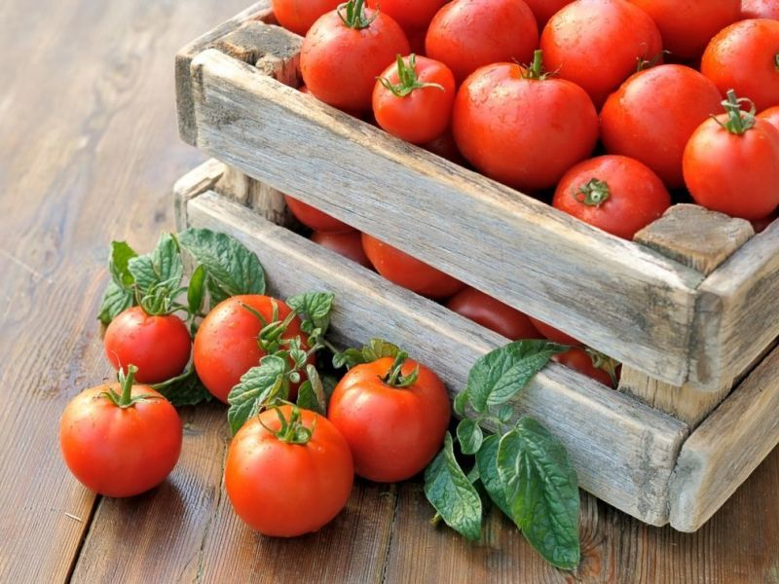
620- masala
Ikki yashikda teng miqdorda pomidor bor. Agar birinchi yashikdan 4,5 kg pomidor olinsa, ikkinchisida 2 marta ko‘p pomidor bo‘ladi. Ikkala yashikda qancha pomidor bor?
4,5 ∙ 2
= 9 (kg)
Yechish:
4,5 + 9 = 13,5(kg)
Javob: 13,5 kg

Slide 3
622- masala
Qutiga har birining massasi m g bo‘lgan n dona banka solingan bo‘lsa, uning massasi M = m ∙ n formula orqali ifodalanadi. Bu formuladan foydalanib, quyidagi jadvalni to‘ldiring:

Slide 4
YECHISH
M = m ∙ n
m = M : n
n = M : m
3 kg
4,8 kg
1 kg
0,35g
20
12
M = 0,25 ∙ 12
,
= 3 00
= 3
M = 480 ∙ 10
= 4800 g
= 4,8 kg
m = 6 : 6 = 1

Slide 5
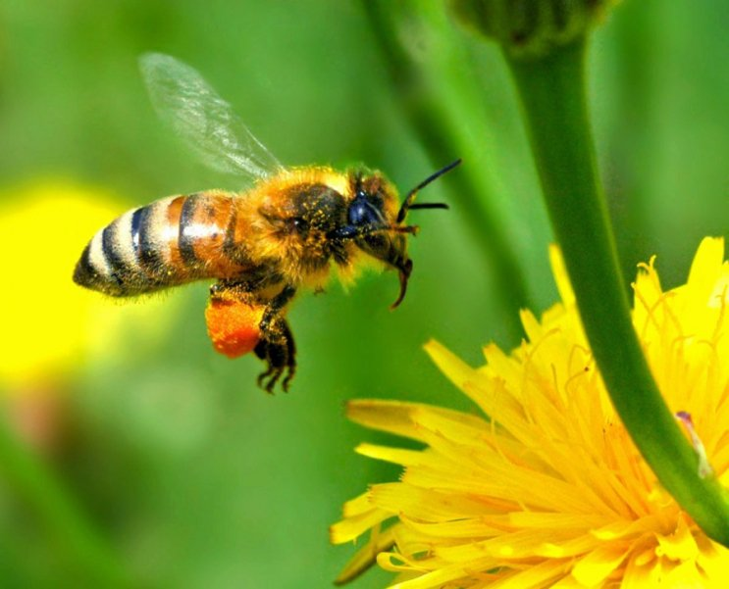
611- masala
Asalari 200 g asal yig‘ish uchun 2 mln gulga qo‘nadi. Asalari bitta guldan qancha gramm asal oladi?
Yechish:
200
,0
0
0
0
2000000
2000000
0,
0
0
0
1
0
Javob: 0,0001 gramm

Slide 6
626- masala
Mashina 37,5 km/h tezlik bilan 9,2 soatda necha kilometr yuradi? 2,23 soatda-chi?
Yechish:
v
= 37,5 km/h, t = 9,2 soat
v
S = ∙ t
= 37,5 ∙ 9,2
= 345 (km)
S = 37,5 ∙ 2,23
= 83,625 (km)
Javob: 345 km va 83,625 km

Slide 7
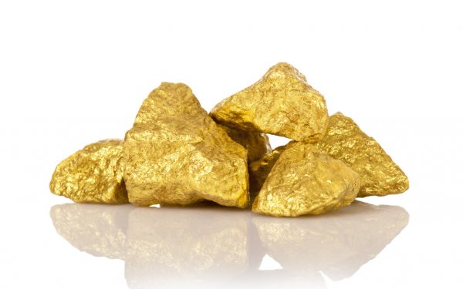
627- masala
1 cm³ oltinning massasi 6,72 g. Hajmi 5,2 cm³ bo‘lgan oltin parchasining massasini toping.
Yechish:
6,72 ∙ 5,2
= 34,944 (g)
Javob: 34,944 gramm

Slide 8
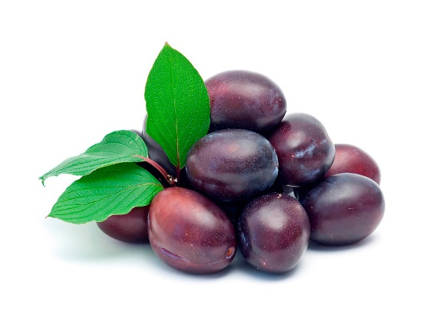
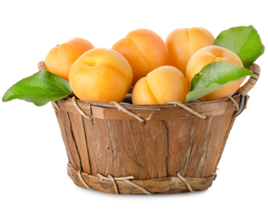
629- masala
1,8 kg olxo‘ri va 2,3 kg o‘rik sotib olindi. 1 kg olxo‘ri 3,5 ming so‘m turadi. O‘rik narxi olxo‘ri narxidan 1,4 ming so‘m qimmat. Xarid uchun jami qancha pul to‘langan?
Yechish:
3,5 + 1,4
= 4,9 (ming so‘m)
1,8 ∙ 3,5
= 6,3
2,3 ∙ 4,9
= 11,27
6,3 + 11,27
= 17,57 (ming so‘m)
Javob: 17,57 ming so‘m

Slide 9
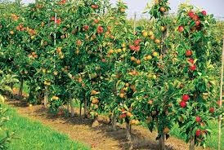
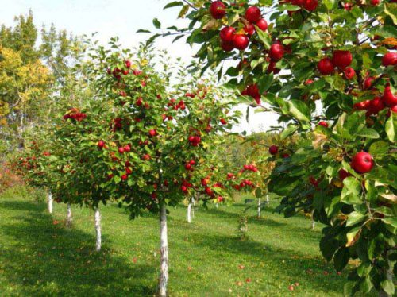
630- masala
Birinchi bog‘da 163 tup daraxt bor, ikkinchi bog‘da esa undan 35 tup ko‘p daraxt bor. Har bir daraxtdan o‘rtacha 6,8 kg dan hosil olinsa, ikkala bog‘dan jami qancha hosil olinadi?

Slide 10
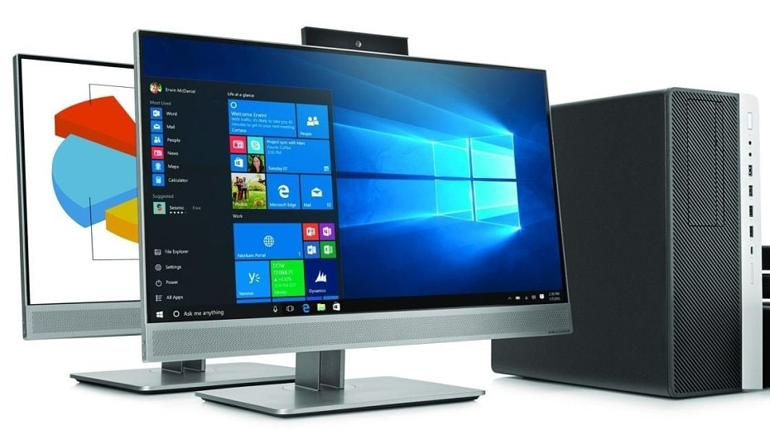
631- masala
Kompyuter monitori diagonalining o‘lchami: a) 17; b) 19; d) 21 duym. Agar 1 duym 2,54 cm ga teng bo‘lsa, monitor o‘lchamini santimetrlarda ifodalang.

Slide 11
MUSTAQIL BAJARISH UCHUN TOPSHIRIQLAR:
Darslikdagi 635-, 636-, 637-, 638- masalalarni yechish
(127- bet)

